Slide 1

ML2021 Final Project ML 學分保衛戰$−$玉山
B08901049 張原嘉
B08901010 莊承霖
B08209023 范傑翔
B09901193 林熙哲

Slide 2
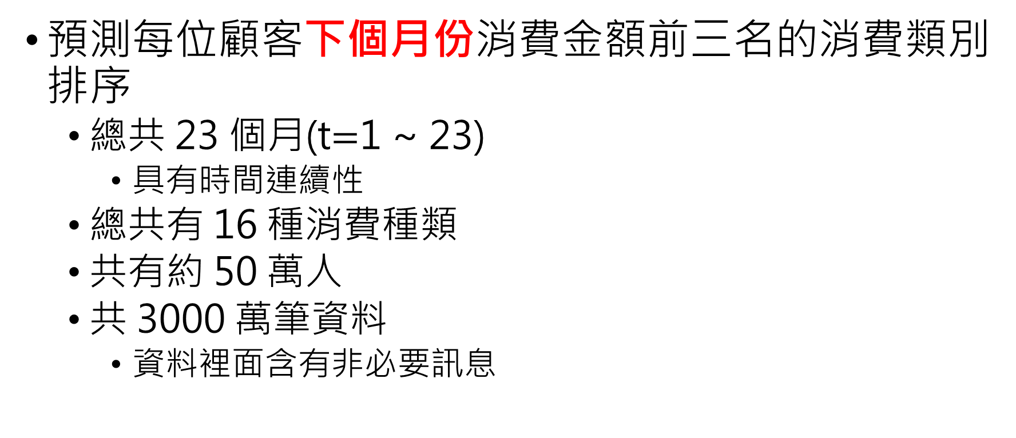

Introduction $−$1/2
預測每位顧客下個月份消費金額前三名的消費類別排序
總共 23 個月(t$=$1 ~ 23)
具有時間連續性
總共有 16 種消費種類
共有約 50 萬人
共 3000 萬筆資料
資料裡面含有非必要訊息

Slide 3
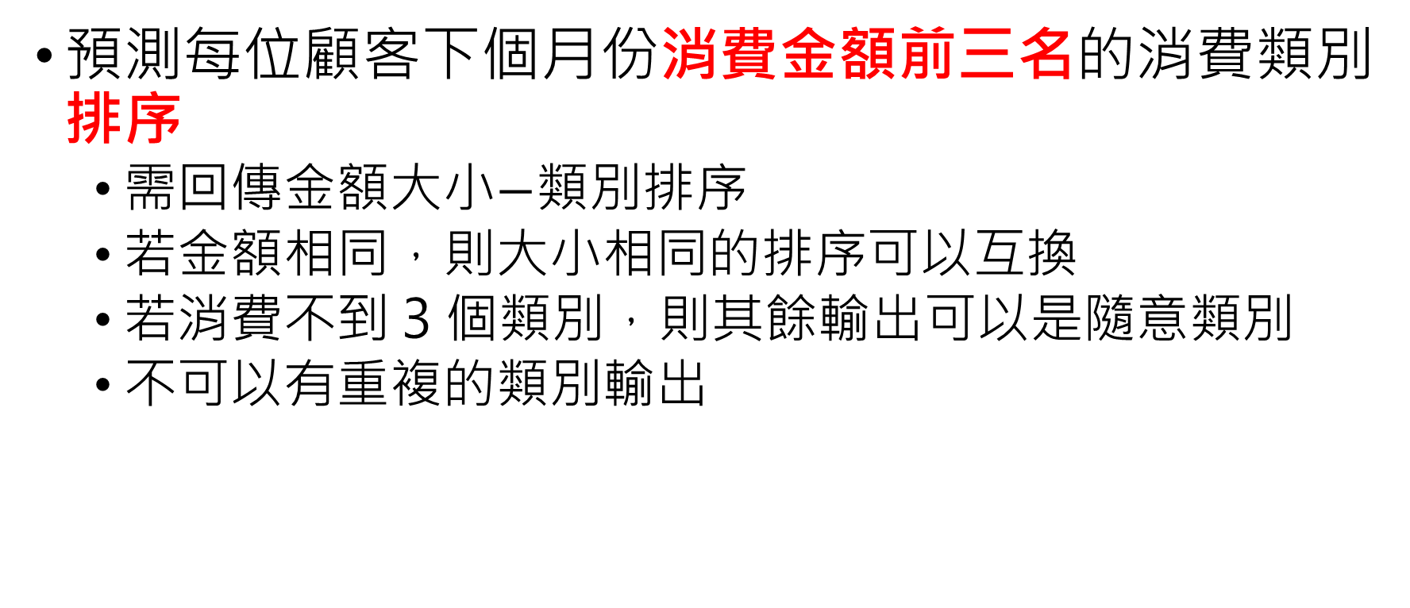

Introduction $−$2/2
預測每位顧客下個月份消費金額前三名的消費類別排序
需回傳金額大小$−$類別排序
若金額相同，則大小相同的排序可以互換
若消費不到 3 個類別，則其餘輸出可以是隨意類別
不可以有重複的類別輸出

Slide 4
實驗討論
單純對資料進行統計
(1) 對某 id 的相異種類消費金額總合做計算，回傳前三高值
(2) 對某 id 的相異種類消費次數總和做計算，回傳前三高值
發現實驗(2)的分數較實驗(1)分數高(0.2406/0.1563)
推測”消費次數”的重要性可能大過於”消費總金額”
設計資料前處理時，選擇對單一月份的消費金額標準化
標準化後資料留有資訊：消費金額比例、種類->可推知大小排序
去除資訊：該月份分別之消費金額
推測應可以避免偶爾的鉅額消費去影響預測結果
買車並不會每個月都買，但其對總金額的影響甚大

Slide 5
Data Preprocessing & Feature Engineering 1/4 : make_dt.py
1. 減少資料量
因資料筆數過大，因此先針對 dt 進行分群
篩選資料資訊，取用以下四個必要資訊，以降低檔案大小
dt: 消費月份
1 ~ 23
chid: 顧客編號
共 50 萬筆
shop_tag: 消費類別
消費類別只取目標的 16 種消費類別
txn_amt: 消費金額

Slide 6
Data Preprocessing & Feature Engineering 2/4 : make_dt.py
2. 對資料重新整理與排序
將某一顧客的
”消費類別(shop_tag)“與”消費金額(txn_amt)”做對應(tuple)，並以 list 進行儲存
加總某一種類下的消費金額
對消費總金額做標準化，得單一月分消費金額比例
丟失同一個人不同消費時間的序列順序
利用標準化使資料量減少與容易排序
依照顧客序號進行排序->輸出檔案，共 23 個檔案

Slide 7
Data Preprocessing & Feature Engineering 3/4 : buildnotna.py
從上一份 code，可以得到
不同 dt 的資料
對購買類別與對應類別的總金額，進行標準化
將所有時間段合併成四個檔案，並依據消費者進行歸類
但因為並非每一位消費者在每個月都有消費資料，因此對該月沒有消費的資料點，放入 nan
(輸出成 csv 時即為空白)
分成四個檔案
只有一個月份有消費資料
消費月份總數在 10 筆以下
消費月份總數在 11 ~ 22 筆
23 個月份皆有消費

Slide 8

Data Preprocessing & Feature Engineering 4/4 : squeeze.py
從上一份 code，可以得到
只有一個月份有消費資料$−$dt_only1.csv
9697 筆
消費月份總數在 10 筆以下 $−$dt_less_10.csv
94720 筆
消費月份總數在 11 ~ 22 $−$dt_10to22.csv
274943 筆
所有月份皆有消費 ---------- dt_all.csv
113221 筆,
針對 less_10 與 10_to_22 進行操作
將所有有值的月份向後放，讓有資料的時間連續
舉例 less_10
編號 1002 消費者在 dt = 2, 10, 15, 18, 19 有消費，而標準的檔案格式為 dt = 0 ~ 22
將 dt = 2 的資料放入輸出檔案的 dt = 19 中，讓 0 ~ 18皆為 nan
將所有有資料的月份向依序後排，方便處理與建構模型
dt | 1 | 2 | 3 | 4 | 5 | 6 | 7 | 8 | 9 | 10 | 11 | 12 | 13 | 14 | 15 | 16 | 17 | 18 | 19 | 20 | 21 | 22 | 23
input |  | v1 |  |  |  |  |  |  |  | v2 |  |  |  |  | v3 |  |  | v4 | v5
output |  |  |  |  |  |  |  |  |  |  |  |  |  |  |  |  |  |  | v1 | v2 | v3 | v4 | v5
經由此操作，可以得到整齊排在接近預測時間點的資料
方便之後的 LSTM(資料筆數 > 10)與 Gradient Boosting Regression (筆數 < 10)
共四個檔案 Training

Slide 9
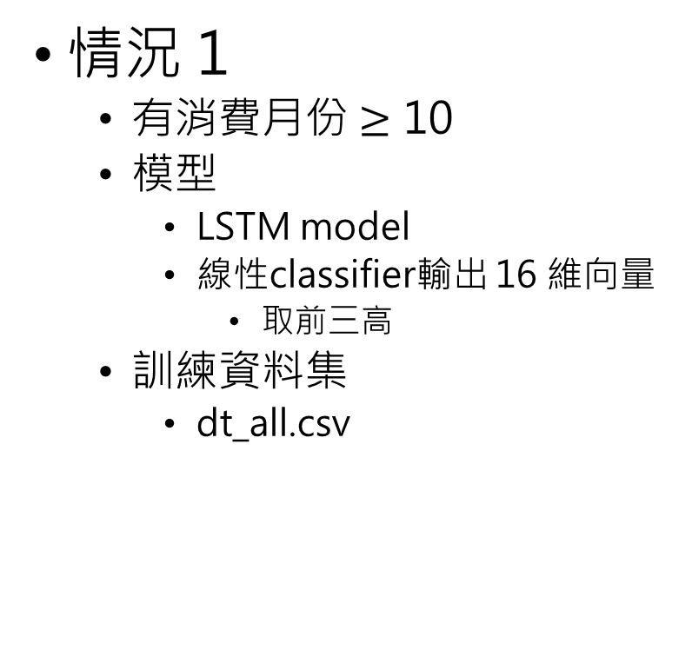
情況處理
情況 1
有消費月份 $≥$ 10
模型
LSTM model
線性classifier輸出 16 維向量
取前三高
訓練資料集
dt_all.csv
情況 2
有消費月份 < 10
模型
Gradient Boosting Regression
By sklearn
訓練資料集
dt_all.csv

Slide 10
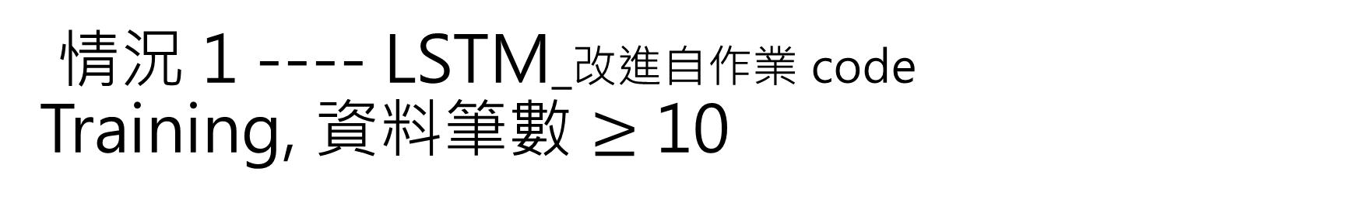
情況 1 ---- LSTM_改進自作業 code Training, 資料筆數 $≥$ 10
訓練資料集
使用 dt_all.csv 的資料
採用 dt = 1 ~ 10 作為 input data
dt = 11作為 label
For all id in dt_all.csv file.
V 為有資料點，紅色標記部分為實際進行建 model 之訓練資料，綠色部分為 label
1 | 2 | 3 | 4 | 5 | 6 | 7 | 8 | 9 | 10 | 11 | 12 | 13 | 14 | 15 | 16 | 17 | 18 | 19 | 20 | 21 | 22 | 23
v | v | v | v | v | v | v | v | v | v | v | v | v | v | v | v | v | v | v | v | v | v | v

Slide 11
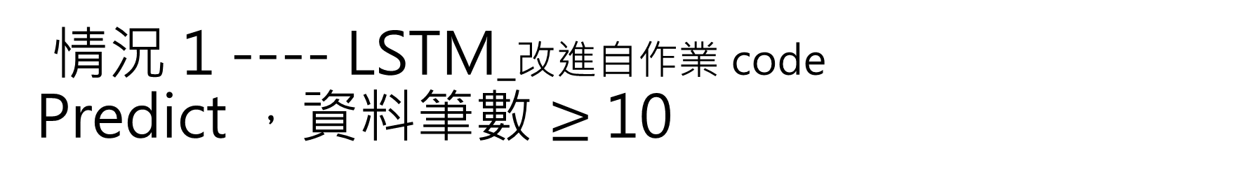
情況 1 ---- LSTM_改進自作業 code Predict ，資料筆數 $≥$10
LSTM
對總資料筆數大於等於 10 的 id，使用最後十筆分布做 LSTM 預測
V 為有資料點，紅色標記部分為實際進行建 model 之資料，綠色#則為欲預測之資料
LSTM 會對 14 ~ 23 皆跑出一個結果，將此結果加總後在經過 header 取出前三高值
1 | 2 | 3 | 4 | 5 | 6 | 7 | 8 | 9 | 10 | 11 | 12 | 13 | 14 | 15 | 16 | 17 | 18 | 19 | 20 | 21 | 22 | 23 | 24
 |  |  |  |  | v | v | v | v | v | v | v | v | V | V | V | V | V | V | V | V | V | V | #

Slide 12
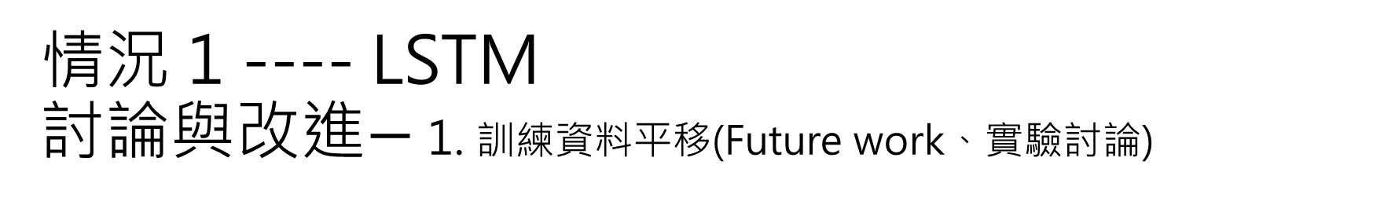
情況 1 ---- LSTM 討論與改進$−$ 1. 訓練資料平移(Future work、實驗討論)
1 | 2 | 3 | 4 | 5 | 6 | 7 | 8 | 9 | 10 | 11 | 12 | 13 | 14 | 15 | 16 | 17 | 18 | 19 | 20 | 21 | 22 | 23
v | v | v | v | v | v | v | v | v | v | v | v | v | v | v | v | v | v | v | v | v | v | v
1 | 2 | 3 | 4 | 5 | 6 | 7 | 8 | 9 | 10 | 11 | 12 | 13 | 14 | 15 | 16 | 17 | 18 | 19 | 20 | 21 | 22 | 23
v | v | v | v | v | v | v | v | v | v | v | v | v | v | v | v | v | v | v | v | v | v | v
1 | 2 | 3 | 4 | 5 | 6 | 7 | 8 | 9 | 10 | 11 | 12 | 13 | 14 | 15 | 16 | 17 | 18 | 19 | 20 | 21 | 22 | 23
v | v | v | v | v | v | v | v | v | v | v | v | v | v | v | v | v | v | v | v | v | v | v
利用重複的 10 筆 data，LSTM 進行模型訓練
紅色為 training data 綠色為 label
可不只使用 dt_all.csv 進行訓練

Slide 13
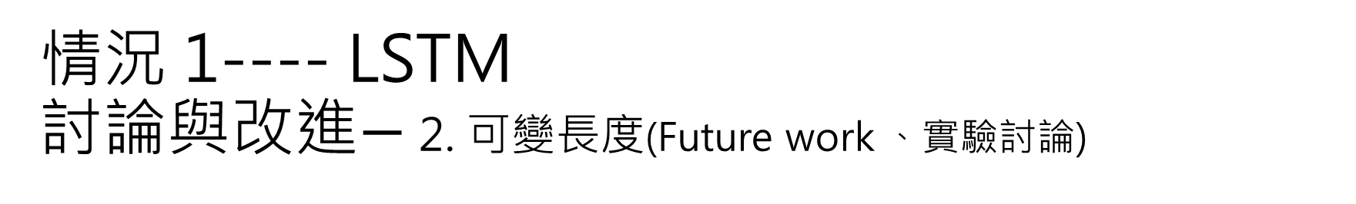
情況 1---- LSTM 討論與改進$−$ 2. 可變長度(Future work 、實驗討論)
LSTM 輸入資料長度變化
不只使用 10 筆資料做訓練，讓總資料筆數小於 10 的資料也可進行訓練
增加資料量
需要處理加總的問題
改用平均或取用最後一個
1 | 2 | 3 | 4 | 5 | 6 | 7 | 8 | 9 | 10 | 11 | 12 | 13 | 14 | 15 | 16 | 17 | 18 | 19 | 20 | 21 | 22 | 23
v | v | v | v | v | v | v | v | v | v | v | v | v | v | v | v | v | v | v | v | v | v | v
1 | 2 | 3 | 4 | 5 | 6 | 7 | 8 | 9 | 10 | 11 | 12 | 13 | 14 | 15 | 16 | 17 | 18 | 19 | 20 | 21 | 22 | 23
v | v | v | v | v | v | v | v | v | v | v | v | v | v | v | v | v | v | v | v | v | v | v
1 | 2 | 3 | 4 | 5 | 6 | 7 | 8 | 9 | 10 | 11 | 12 | 13 | 14 | 15 | 16 | 17 | 18 | 19 | 20 | 21 | 22 | 23
v | v | v | v | v | v | v | v | v | v | v | v | v | v | v | v | v | v | v | v | v | v | v

Slide 14

情況 2 ---- Gradient Boosting Regression Training, 資料月份數<10
使用 dt_all.csv 作為 input data
將 dt $=$ 22 作為 input，23 做 label 進行訓練
得到模型
1 | 2 | 3 | 4 | 5 | 6 | 7 | 8 | 9 | 10 | 11 | 12 | 13 | 14 | 15 | 16 | 17 | 18 | 19 | 20 | 21 | 22 | 23
v | v | v | v | v | v | v | v | v | v | v | v | v | v | v | v | v | v | v | v | v | v | v
Notes:
採用dt_all的1~10做training，11做label，因此可以做改進

Slide 15

情況 2 ---- Gradient Boosting Regression Predict, 資料筆數 < 10
將 dt $=$ 23 作為 input，用方才訓練好的模型進行輸出
1 | 2 | 3 | 4 | 5 | 6 | 7 | 8 | 9 | 10 | 11 | 12 | 13 | 14 | 15 | 16 | 17 | 18 | 19 | 20 | 21 | 22 | 23 | 24
 |  |  |  |  | v | v | v | v | v | v | v | v | V | V | V | V | V | V | V | V | V | V | #
Notes:
採用dt_all的1~10做training，11做label，因此可以做改進

Slide 16
情況 2 ---- Gradient Boosting Regression 資料筆數<10，改進方法(Future work)與實驗討論
可以不要只使用 dt_all.csv 作為訓練資料
若持續使用 Gradient boosting regression，可以對資料筆數 > 2的做訓練即可
可以對所有樣本進行訓練
對不只一個 input 做訓練
可以將 Input 增加，但意義不大
若想考慮前面的資料，可以直接改用 LSTM(可變長度 LSTM)
->參考 model 1 改進 2
將整個 model 都使用 LSTM 做預測
將最後的 classifier (header)進行改進，如使用 Gradient boosting regression model 之類
Notes:
採用 dt_all 的1~10做training，11做label，因此可以做改進

Slide 17
Conclusion
學會處理巨量資料
進行資料前處理
Garbage in, garbage out.
處理新問題
先使用簡單的統計方法或者是簡單的模型，進行觀察，提供對於後續資料處理的方法、模型的設計的直覺。

